Slide 1
IP组网实验

Slide 2
实验4、IP组网实验
——IP组网基础
理解路由
  路由就是决定一个数据包的去向的功能
  一般的主机不具有转发功能，因此只是简单的判断接收到的数据包是否是发给自己的；以及判断自己要发出去的数据包，该交给谁（下一跳）
  对于路由器而言，还应该对一些数据包进行转发。即，收到一个数据包，目的地址不是自己，应该决定下一跳发给谁

Slide 3
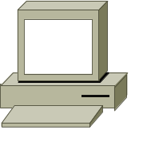

实验4、IP组网实验
——IP组网基础
主机A
IP：192.168.1.2
MAC：0000.0C11.1111
数据包a
主机B
IP：192.168.2.2
MAC：0000.0C44.4444
路由器f0/0接口
IP：192.168.1.1
MAC： 0000.0C22.2222
路由器f0/1接口
IP：192.168.2.1
MAC： 0000.0C33.3333
路由器A
Y
图1 连接在同一台路由器上的两个网段

Slide 4

实验4、IP组网实验
——IP组网基础
以太网1
F0/0
路由器A
T0
路由器B
路由器C
F0/1
F0/0
S0/0
S0/1
F0/0
主机A主机B主机C
以太网2
主机B1 主机B0
主机A 主机B 主机C

Slide 5
实验4、IP组网实验
——IP组网基础
找出实验室到bbs服务器，经历了多少路由器（注意一个路由器有多个IP地址）：
使用traceroute工具实现；
traceroute 202.38.64.3
实验室
学校BBS
服务器
202.38.64.3

Slide 6
实验4、IP组网实验
——Cisco路由器IP组网模拟
NetSim是Boson公司开发的一个针对Cisco认证的路由器配置模拟软件，主要模拟Cisco路由器的命令行配置。软件还提供一个拓扑设计功能，使用者可以使用软件提供的缺省拓扑或自己设计的拓扑进行网络配置实验。

Slide 7
实验4、IP组网实验
——Cisco路由器IP组网模拟
本实验的目的：
  因为“netsim”是一套用于CCNP考试的学习软件，其中提供的设备操作与Cisco的设备完全一样（华为设备用户界面也是如此）。通过本部分实验的学习，可以了解实际网络中对路由进行配置的基本流程。
  破解方法见：https://wenku.baidu.com/view/d0a51021aaea998fcc220e79.html?qq-pf-to=pcqq.group

Slide 8
实验4、IP组网实验
——Cisco路由器IP组网模拟
安装软件之后，boson netsim for CCNP
File —>load netmap
选择 “3routerlab.top”

Slide 9
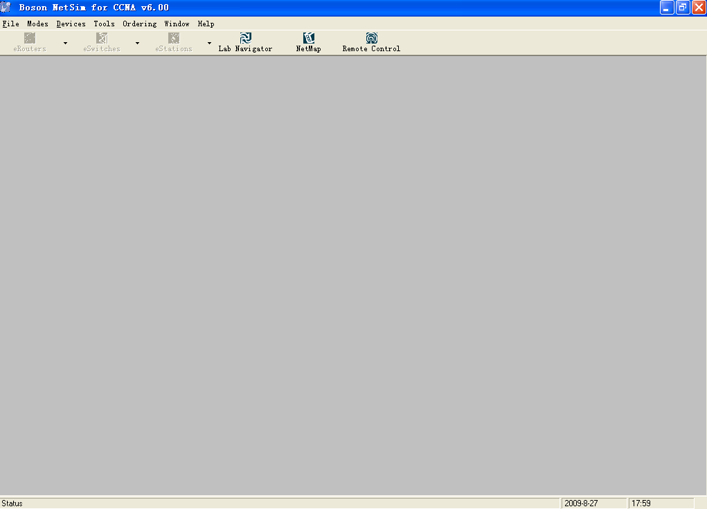

Slide 10
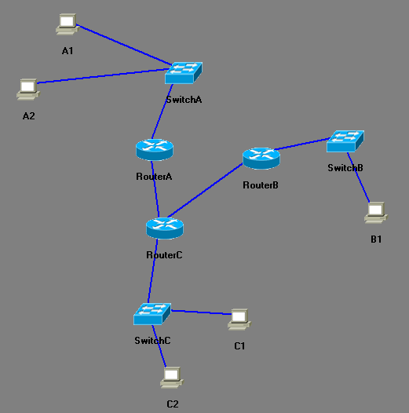

Slide 11
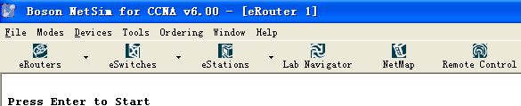
实验4、IP组网实验
——Cisco路由器IP组网模拟

Slide 12
 | Interface |  | 备注
RouterA | Fast Ethernet 0/0 | 202.38.75.33/24 | 以太网接口，连接公网
 | Fast Ethernet 0/1 | 202.38.77.254/24 | 以太网接口，连接实验室内网
 | Serial 0 |  | 广域网接口，未使用
RouterB | Fast Ethernet 0/0 | 202.38.76.253/24 | 以太网接口，连接公网
 | Fast Ethernet 0/1 | 202.38.73.254/24 | 以太网接口，连接实验室内网
 | Serial 0 |  | 广域网接口，未使用
RouterC | Ethernet 0/0 | 202.38.75.254/24 | 以太网接口，连接公网
 | Ethernet 0/1 | 202.38.76.254/24 | 以太网接口，连接公网
 | Ethernet 0/2 | 202.38.74.254/24 | 以太网接口，连接实验室内网
 | Ethernet 0/3 |  | 以太网接口
A1 |  | 202.38.77.1/24
A2 |  | 202.38.77.2/24
B1 |  | 202.38.73.1/24
C1 |  | 202.38.74.1/24
C2 |  | 202.38.74.2/24

Slide 13
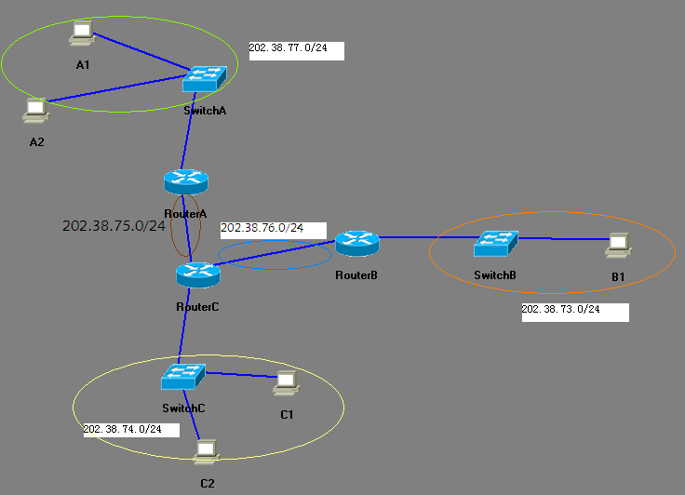
实验4、IP组网实验
——Cisco路由器IP组网模拟

Slide 14
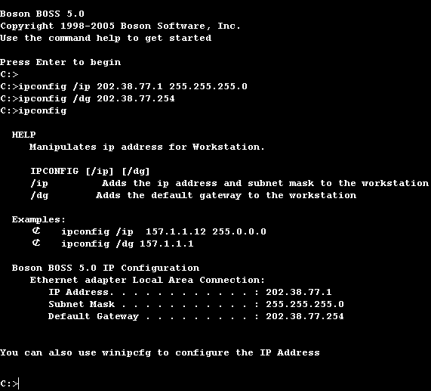
A1 （Cisco配置示例——配置IP地址）

Slide 15
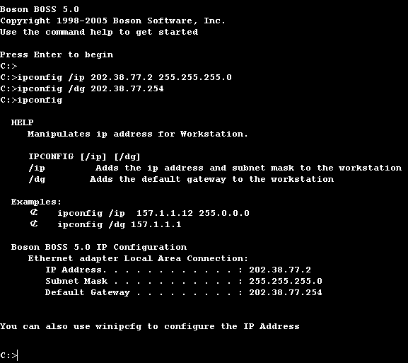
A2 （Cisco配置示例——配置IP地址）

Slide 16
实验4、IP组网实验
——Cisco路由器IP组网模拟

Slide 17
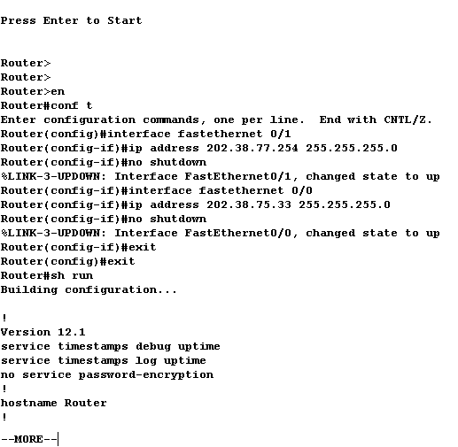
Router A （Cisco配置示例——配置IP地址）

Slide 18
实验4、IP组网实验
——Cisco路由器IP组网模拟

Slide 19
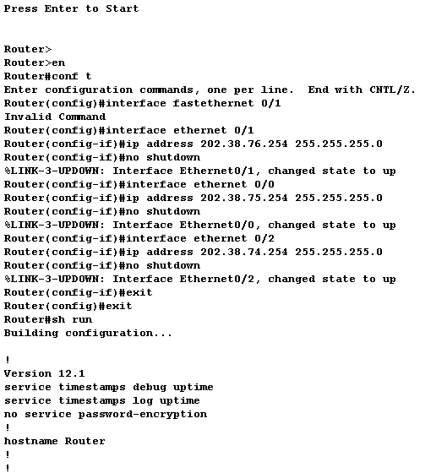
Router C （Cisco配置示例——配置IP地址）

Slide 20
实验4、IP组网实验
——Cisco路由器IP组网模拟

Slide 21

C1 （Cisco配置示例——配置IP地址）

Slide 22

C2 （Cisco配置示例——配置IP地址）

Slide 23



实验4、IP组网实验
——Cisco路由器IP组网模拟
Stub Network
172.16.1.0
SO
Network
A
B
172.16.2.2
B
172.16.2.1
ip route 172.16.1.0 255.255.255.0 172.16.2.1
  这是一条单方向的路径，必须配置一条相反的路径。

Slide 24
实验4、IP组网实验
——Cisco路由器IP组网模拟
Netsim模拟的是Cisco的路由器，本实验要用到一些常用的Cisco命令：
  enable ：进入特权命令状态
  configure terminal：进入全局设置状态
  interface 网络接口设备名：进入某网络接口的配置状态；
  ip address IP地址 子网掩码：为某个网络接口配置IP地址
  ip route IP地址 子网掩码 下一条地址：配置静态路由

Slide 25
实验4、IP组网实验
——Cisco路由器IP组网模拟
用户模式
Router >
特权模式
Router>enable
Password:
Router#
全局模式
Router#config term
Enter configuration commands, one per line. End with CNTL/Z.
Router(config)#
在任何模式、任何情况下均可键入 “ ？”来得到帮助。
Router > ？
Router# ？
Router(config)# ?

Slide 26
实验4、IP组网实验
——Cisco路由器IP组网模拟
Router(config)# int ethernet0
Router(config-if)#
Router(config-if)# ip address 202.38.77.1 255.255.255.0
Router(config-if)#no shutdown
Router(config-if)# exit

Slide 27
实验4、IP组网实验
——Cisco路由器IP组网模拟
C:>Ipconfig /ip 202.38.77.1 255.255.255.0
C:> Ipconfig /dg 202.38.77.254
C:>ipconfig

Slide 28
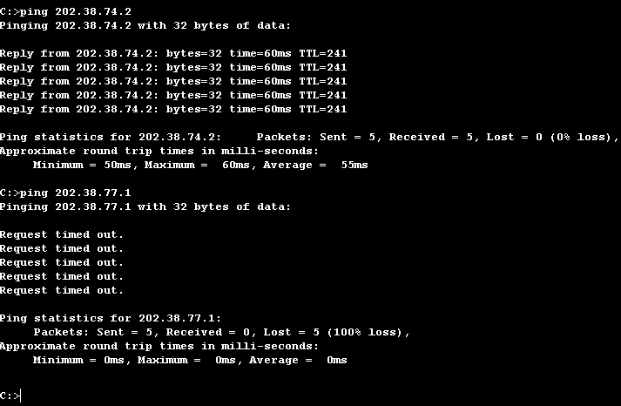
C1 （验证实验是否成功，看主机间可否相互ping通）

Slide 29
配置静态路由

Slide 30
实验4、IP组网实验
——Cisco路由器IP组网模拟
router(config)#ip route 172.16.1.0 255.255.255.0 172.16.2.1
router(config)#
172.16.1.0：目的地址
255.255.255.0：子网掩码
172.16.2.1：下一跳的IP地址
（也称为网关，离本子网最近的路由器接口地址）

Slide 31
实验4、IP组网实验
——Cisco路由器IP组网模拟
静态路由的删除：
2501(config)#no ip route 172.16.1.0 255.255.255.0 172.16.2.1
2501(config)#

Slide 32
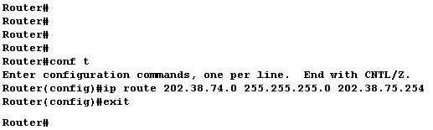
Router A(静态路由配置)

Slide 33
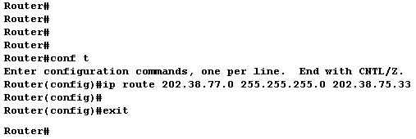
Router C(静态路由配置)

Slide 34
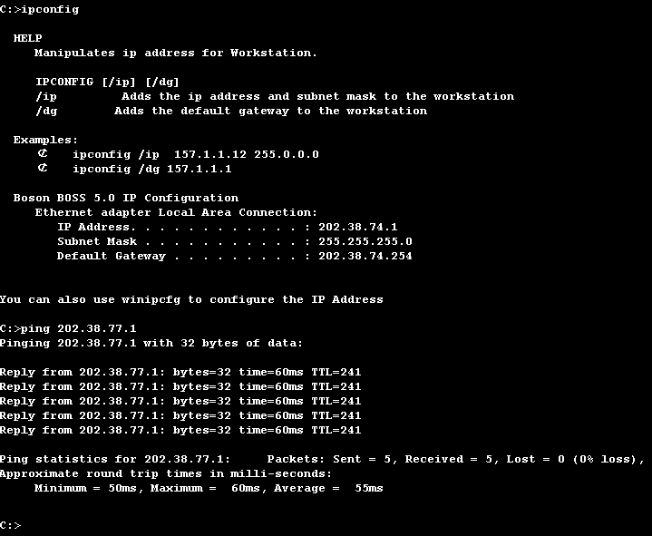
C1（测试）

Slide 35
配置静态路由

Slide 36
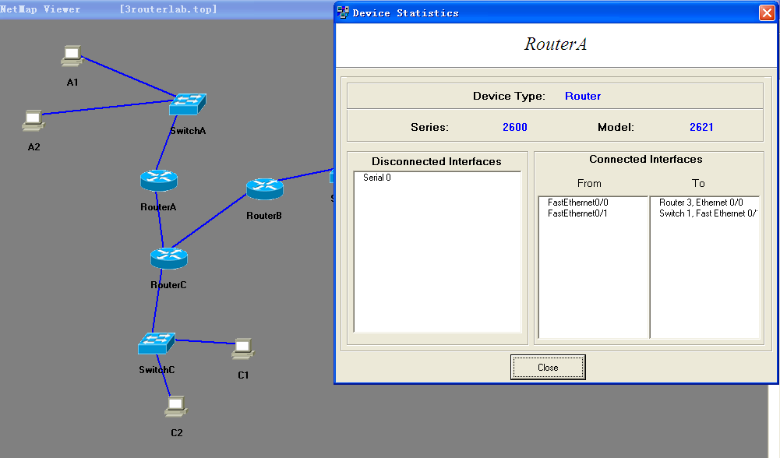
实验4、IP组网实验
——本实验说明（步骤一、明确各设备的连接关系）
在拓扑图上双击某设备即显示该设备和其它设备的连接情况

Slide 37
 | Interface |  | 备注
RouterA | Fast Ethernet 0/0 | 202.38.75.33/24 | 以太网接口，连接公网
 | Fast Ethernet 0/1 | 202.38.77.254/24 | 以太网接口，连接实验室内网
 | Serial 0 |  | 广域网接口，未使用
RouterB | Fast Ethernet 0/0 | 202.38.76.253/24 | 以太网接口，连接公网
 | Fast Ethernet 0/1 | 202.38.73.254/24 | 以太网接口，连接实验室内网
 | Serial 0 |  | 广域网接口，未使用
RouterC | Ethernet 0/0 | 202.38.75.254/24 | 以太网接口，连接公网
 | Ethernet 0/1 | 202.38.76.254/24 | 以太网接口，连接公网
 | Ethernet 0/2 | 202.38.74.254/24 | 以太网接口，连接实验室内网
 | Ethernet 0/3 |  | 以太网接口
A1 |  | 202.38.77.1/24
A2 |  | 202.38.77.2/24
B1 |  | 202.38.73.1/24
C1 |  | 202.38.74.1/24
C2 |  | 202.38.74.2/24

Slide 38
实验报告
1、写出为一个主机（windows系统）配置ip为192.168.1.2/24,网关为192.168.1.254的命令。
2、写出为一个路由器配置一条静态转发表的命令：ip为192.168.1.0/24,下一跳为192.168.1.254。
3.第23页图中只为其配置图中所示的静态路由，不配置一条相反的路径时，图最左边network框内的主机能否ping通172.16.1.5？为什么？
4.不为实验拓扑中的Router-A,C配静态路由时，A1能否ping通A2，A1能否ping通C1？为什么？

